Slide 1
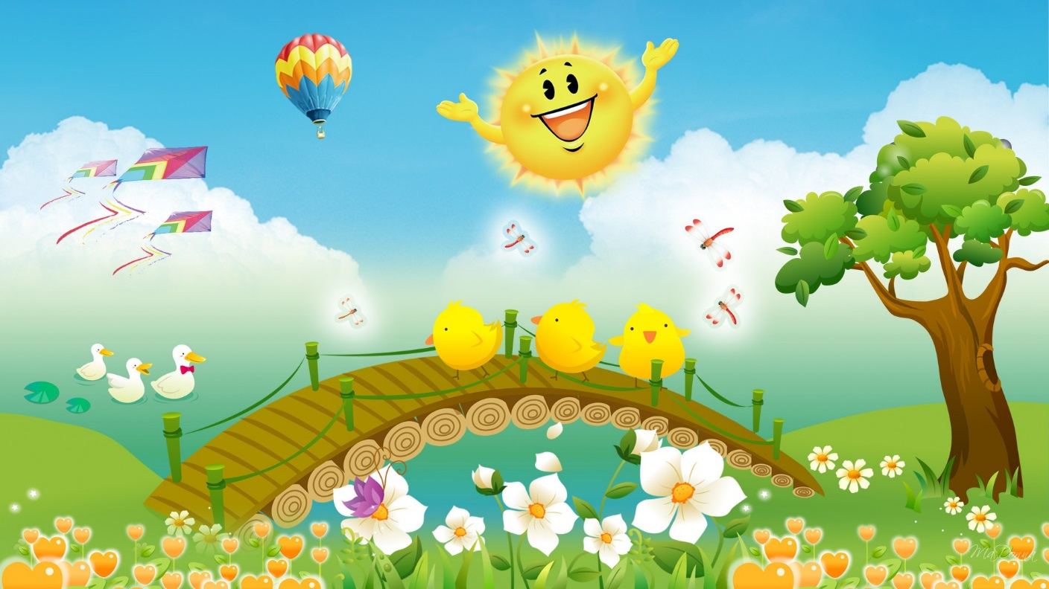

МБУ ДО ЦДО «Хоста» г.Сочи
Мастер- класс «Цветное лето»
Педагог ДО Жданова Т.В.

Slide 2
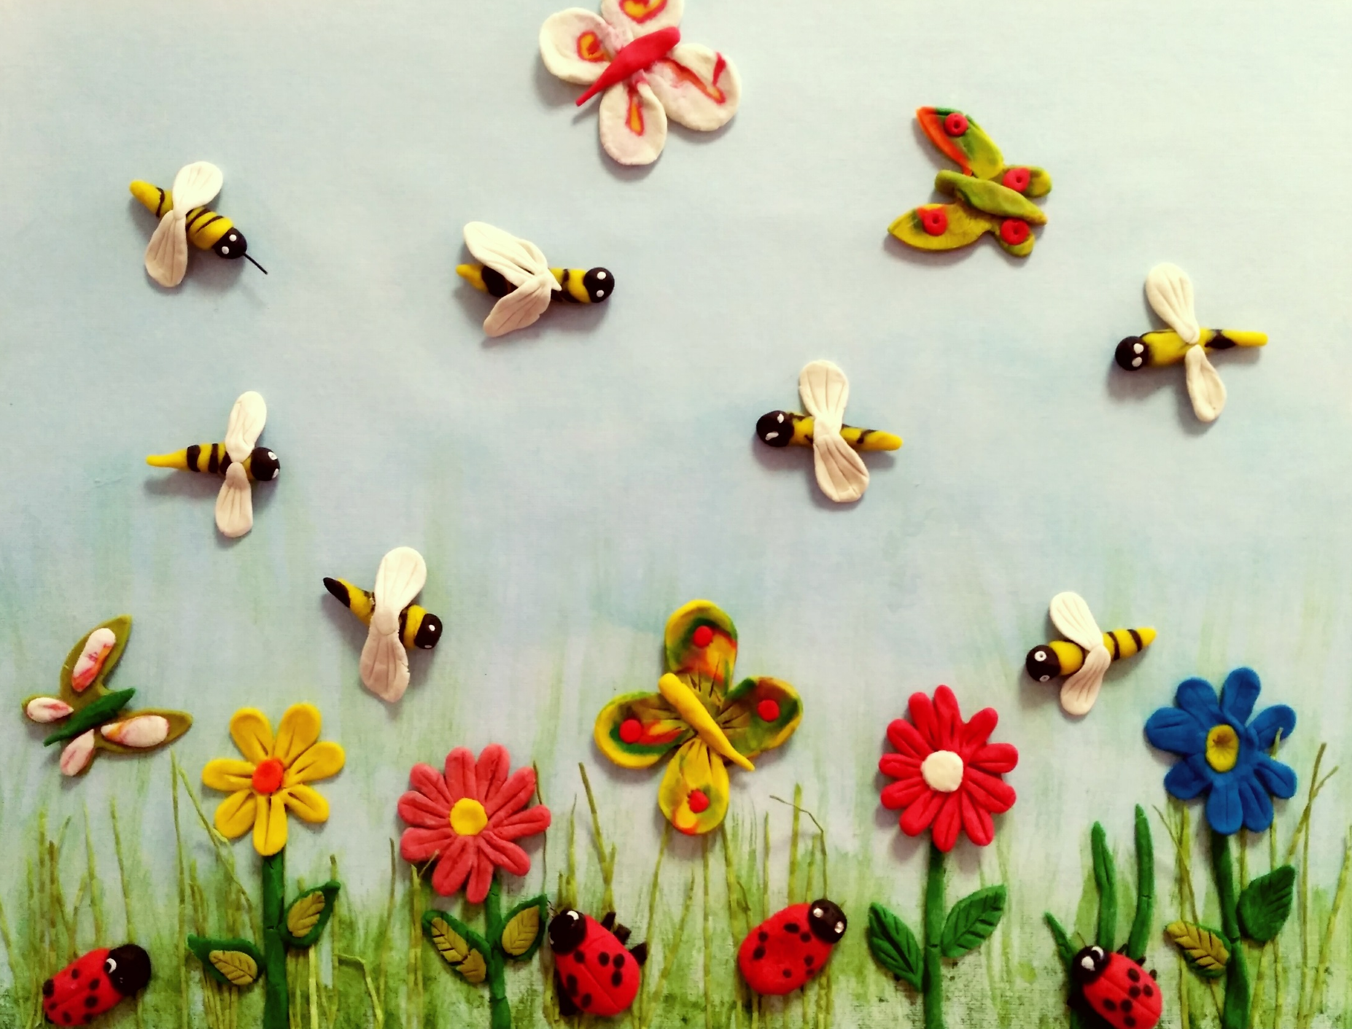
Для детей 5-7 лет, начинающих знакомится с английским языком.

Slide 3
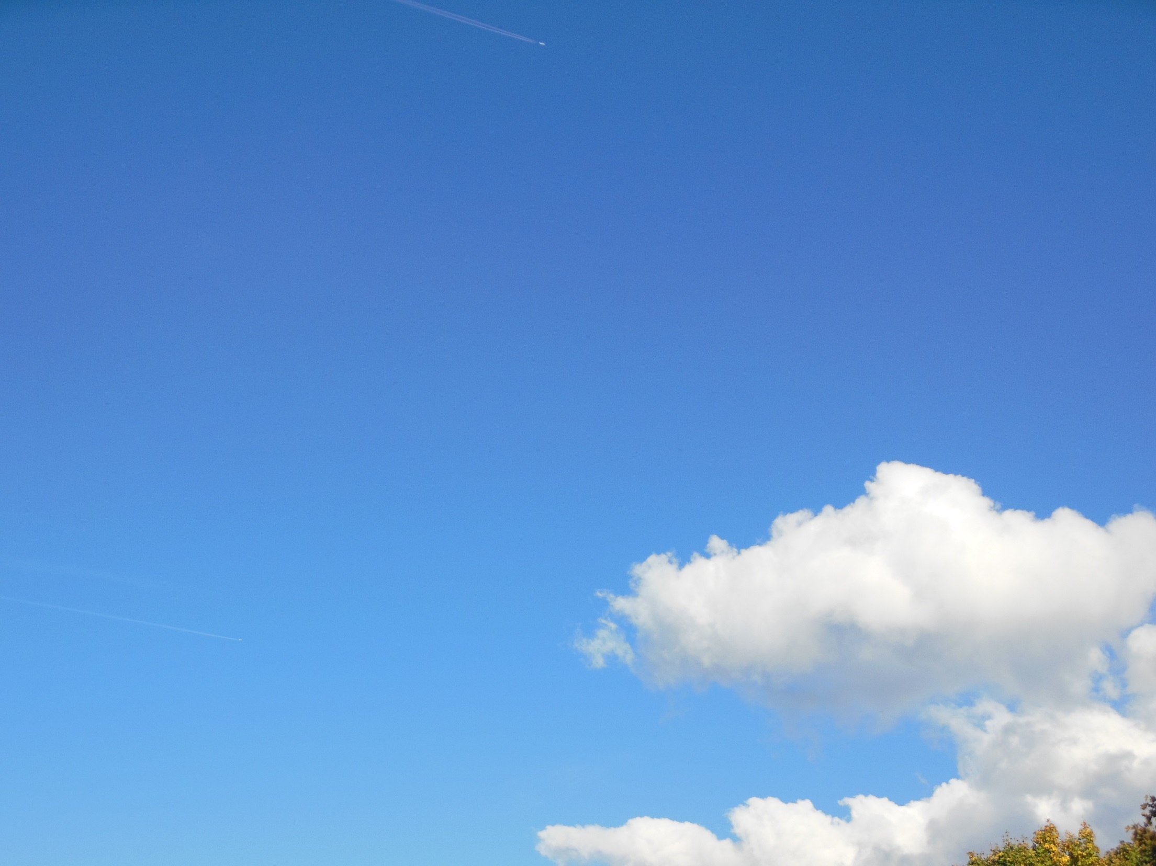
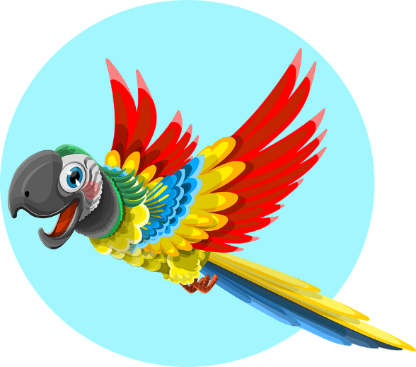
What color is the sky?
Какого цвета небо?
It’s blue. Оно голубое.
The sky is blue.
Небо голубое.

Slide 4
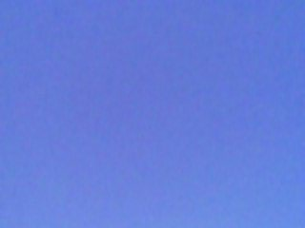
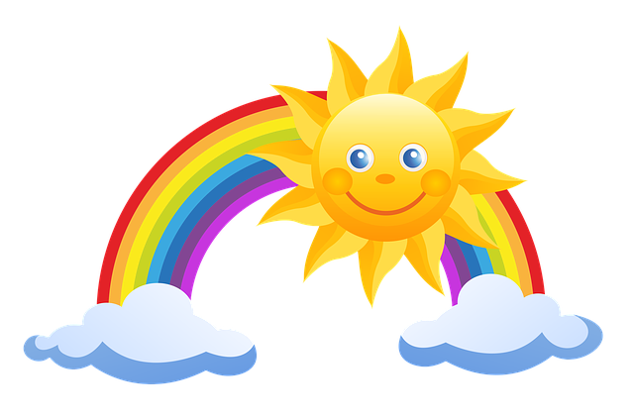
What color is the sun?
Какого цвета солнце?
It’s yellow. Оно желтое.
The sun is yellow. Солнце желтое.

Slide 5
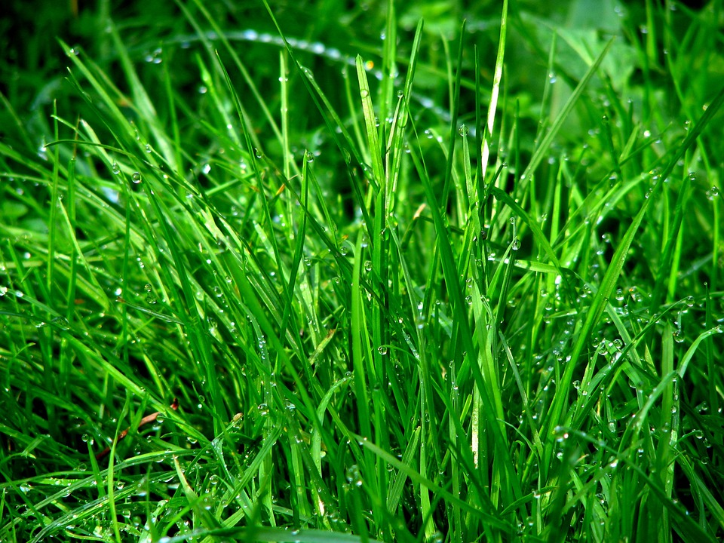
What color is the grass?
Какого цвета трава?
It’s green. Она зеленая
The grass is green.Трава зеленая

Slide 6
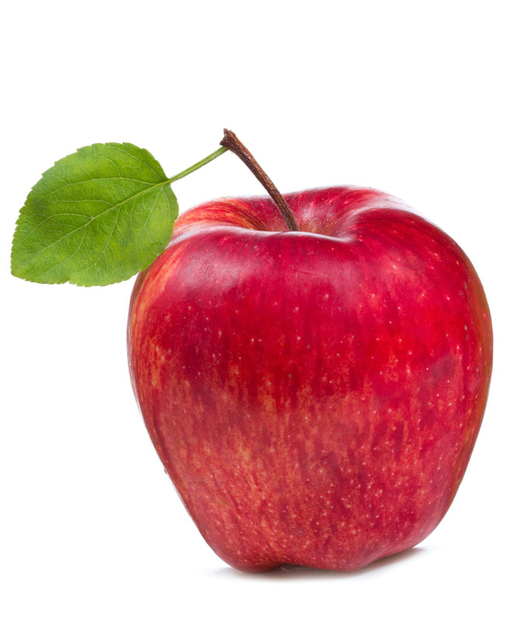
What color is an apple?
Какого цвета яблоко?
It’s red. Оно красное.
An apple is red. Яблоко красное.

Slide 7

Let’s repeat:
Давайте повторим:
The sky is blue.
The sun is yellow.
The grass is green.
An apple is red.

Slide 8
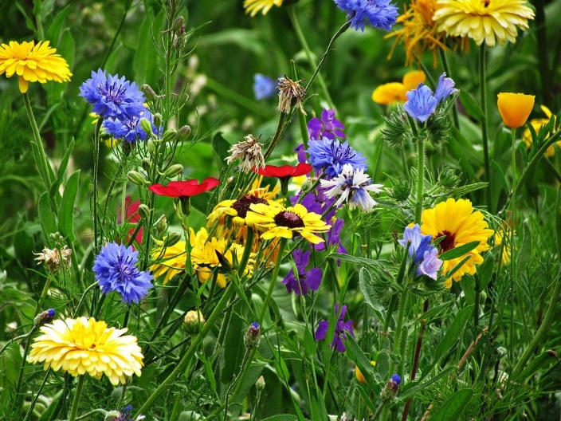
СЛОВАРЬ:
color- цвет Sky – небо Sun – солнце Grass – трава Apple- яблоко | Blue- синий, голубой Yellow- желтый Green- зеленый Red- красный

Slide 9
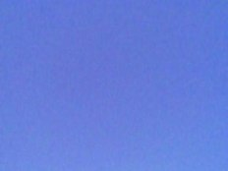
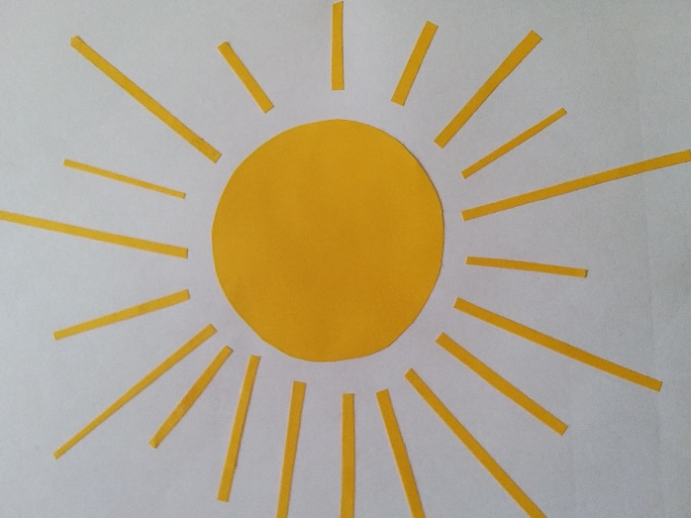
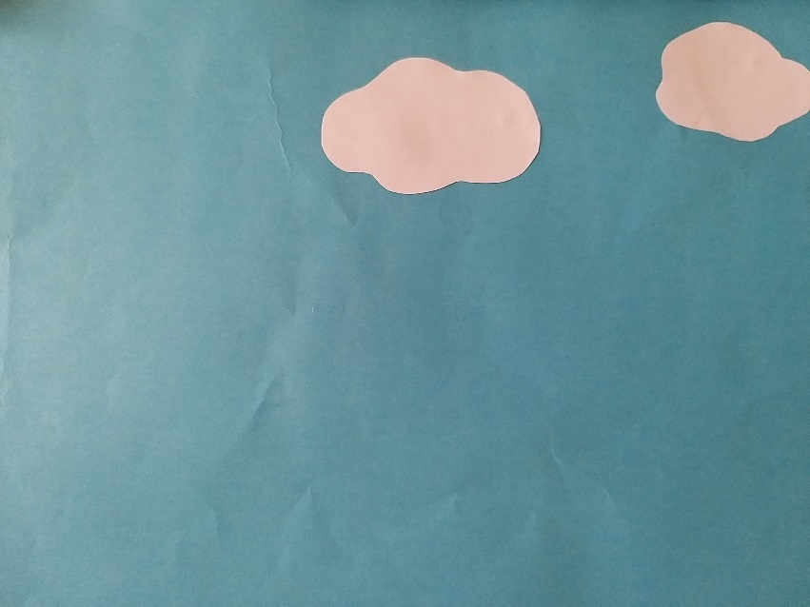
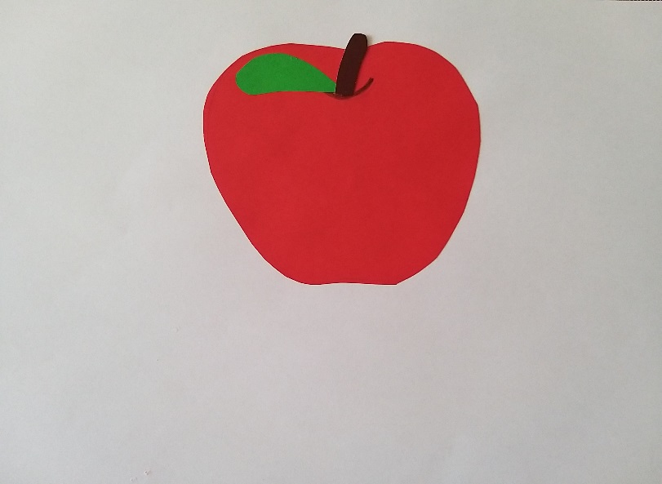
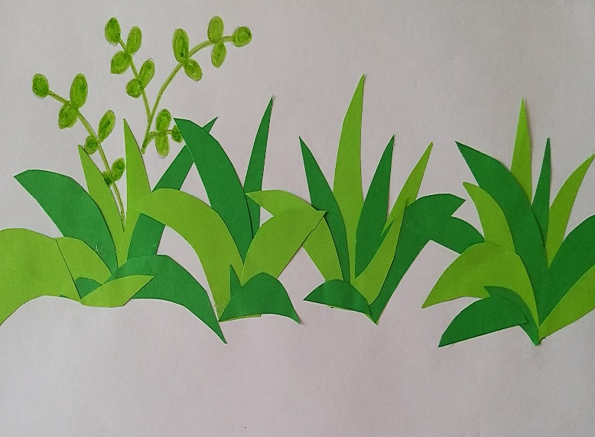
Для закрепления лексики рекомендуется выполнить с детьми аппликации из цветной бумаги и повторить новые слова.
http://english4kids.russianblogger.ru/enlish-song-for-children-what-color.html ссылка на песенку с новой лексикой
Goodbye!

